Slide 1

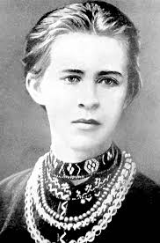
Ідея вільної творчості, вільнолюбства людини. Проблеми й мотиви: роль митця в суспільстві, служіння музі й народові, суть людського щастя, вдячності (ліро-епічна поема «Давня казка»).

Slide 2
Літературна вікторина «Співачка досвітніх вогнів»
1.Укажіть справжнє ім’я Лесі Українки
2. Коли народилася поетеса?
3. Ким працював батько Лариси Петрівни?
4. Назвіть творчий псевдонім матері Лесі Українки?
5. Скільки дітей було в родині?
6. Яке правило засвоїла Леся в дитинстві та користувалася ним усе життя?
7.Чи ходила майбутня письменниця до школи?
8. З якого предмета Леся написала підручник для молодшої сестри?
9. Яку назву мала перша збірка Лесі Українки?
10. Коли померла поетеса ?
11. Де померла Лариса Петрівна?
12. Які твори Лесі Українки ви вже вчили?

Slide 3
Літературна вікторина «Співачка досвітніх вогнів»
1. Лариса Петрівна Косач
2. 25 лютого 1871 року
3. юристом
4. Олена Пчілка
5. шестеро
6. «щоб не плакать, я сміялася..»
7. ні
8.з історії
9. «На крилах пісень»
10. 1913 рік, 19 липня
11. у Грузії, м. Сурамі
12. «Давня весна», «Хотіла б я піснею стати…»

Slide 4
Ідея вільної творчості , вільнолюбства людини. Проблеми і мотиви : роль митця в суспільстві, служіння музі й народові, суть людського щастя, вдячності за поемою «Давня казка».
Не поет, у кого думки
Не літають вільно в світі,
А заплутались навіки
В золотії тонкі сіті.
Леся Українка «Давня казка»

Slide 5
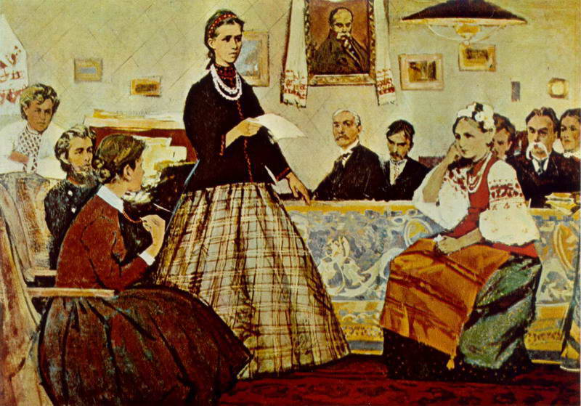
Леся у колі «Плеяди» ( під час читання тексту)

Slide 6
Літературний паспорт твору
Назва –
Автор –
Рік написання твору –
Жанр –
Назва – «Давня казка»
Автор – Леся Українка
Рік написання твору – 1893
Жанр – ліро-епічна соціальна
поема-казка

Slide 7
Визначити тему, ідею та
основну думку твору
У пошані народній завжди залишаються ті, хто захищав, відстоював інтереси простого люду, жертвуючи своїм життям. | Тема твору
Зображення боротьби трудящих проти своїх поневолювачів та ролі і місця поета у визволенні народу від гніту. | Ідея твору
Роль митця в суспільстві; служіння музі й народові; суть людського щастя, вдячності; війни заради збагачення. | Основна думка
Уславлення мужності, цілеспрямованості, віри у щасливе життя (поет); засудження жорстокості, жаги до збагачення, прагнення поневолити народ (Бертольдо). | Проблематика

Slide 8
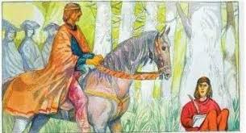
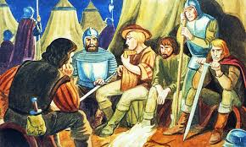

Slide 9
Сенкан
1. Іменник ( тема)
2. Два прикметники ( яке воно?)
3. Три дієслова ( що воно робить?)
4. Фраза – висновок із чотирьох слів
5. Іменник – синонім до теми

Slide 10
Портрет поета
П —
О —
Е —
Т —

Slide 11
Літературний диктант
Перемогти, руйнувати, зневажати, забути про обов’язки, розважати, навести лад, стати зброєю, завоювати прихильність, розбагатіти,
спровокувати повстання, утверджувати силу мистецтва

Slide 12
Літературний диктант
відповіді
Перемогти, руйнувати, зневажати, забути про обов’язки, розважати, навести лад, стати зброєю, завоювати прихильність, розбагатіти,
спровокувати повстання, утверджувати силу мистецтва

Slide 13
Поміркуйте
Митець повинен служити лише музі чи й народові.
Висловіть свої міркування щодо цього питання після прочитання поеми. Аргументуйте думку:
«Чи актуальна поема сьогодні?»

Slide 14




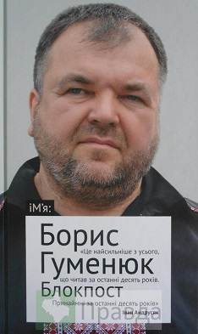





Slide 15
Метод «Незакінчені речення»
1. Я дізнався (дізналась), що слово здатне...
2. Я впевнений (впевнена), що слово не можна ув’язнити, тому що...
3. Я вважаю, що поет для суспільства — це...
4. За допомогою поеми можна виховувати такі риси характеру, як...

Slide 16
Домашнє завдання
Пояснити письмово , як ви розумієте слова : «Не поет, хто забуває про тяжкі народні рани…»(5-7 речень)

Slide 17
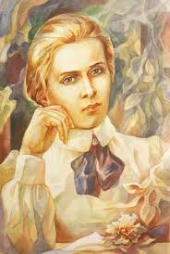
Видатні поети ніколи не залишають нас:
Вони відходять у безсмертя.
Не стерлась райдужна сторінка,
Не вмерла пісня лісова.
Безсмертна Леся Українка
Була і є повік жива!
О. Журлива

